Slide 1

ISA MAKING
HEYLEEN ALEJADRA LOPEZ LOZANO
ANDRES SANTIAGO ORTIZ CIPAGAUTA
KEVIN ALEJANDRO TORRES ZAMORA
Ficha:2900619
Instructora: Zaida Patricia Ojeda Guzman

Slide 2

Nosotros

Slide 3

Nosotros
ISA-MAKING es una empresa familiar fundada en 2019, especializada en el corte, confección y venta de ropa personalizada y diseñada internamente. La empresa canaliza sus ventas a través de redes sociales y el voz a voz. Sin embargo, enfrenta desafíos debido a la realización manual de algunas tareas(inventarios, registros , ventas), lo que consume tiempo y obstaculiza los procesos de producción(corte de el material , confección de la prenda , personalización , empacado) de los cuales la empresa no tiene un control efectivo como la cantidad de material que se utiliza para determinados pedidos , esto genera perdida de material y costos , el cliente manifiesta que se debe implementar algo que lo lleve a personalizar el producto para que halla mas satisfacción del mismo

Slide 4
Base de Datos
DDL(SQL)

Slide 5
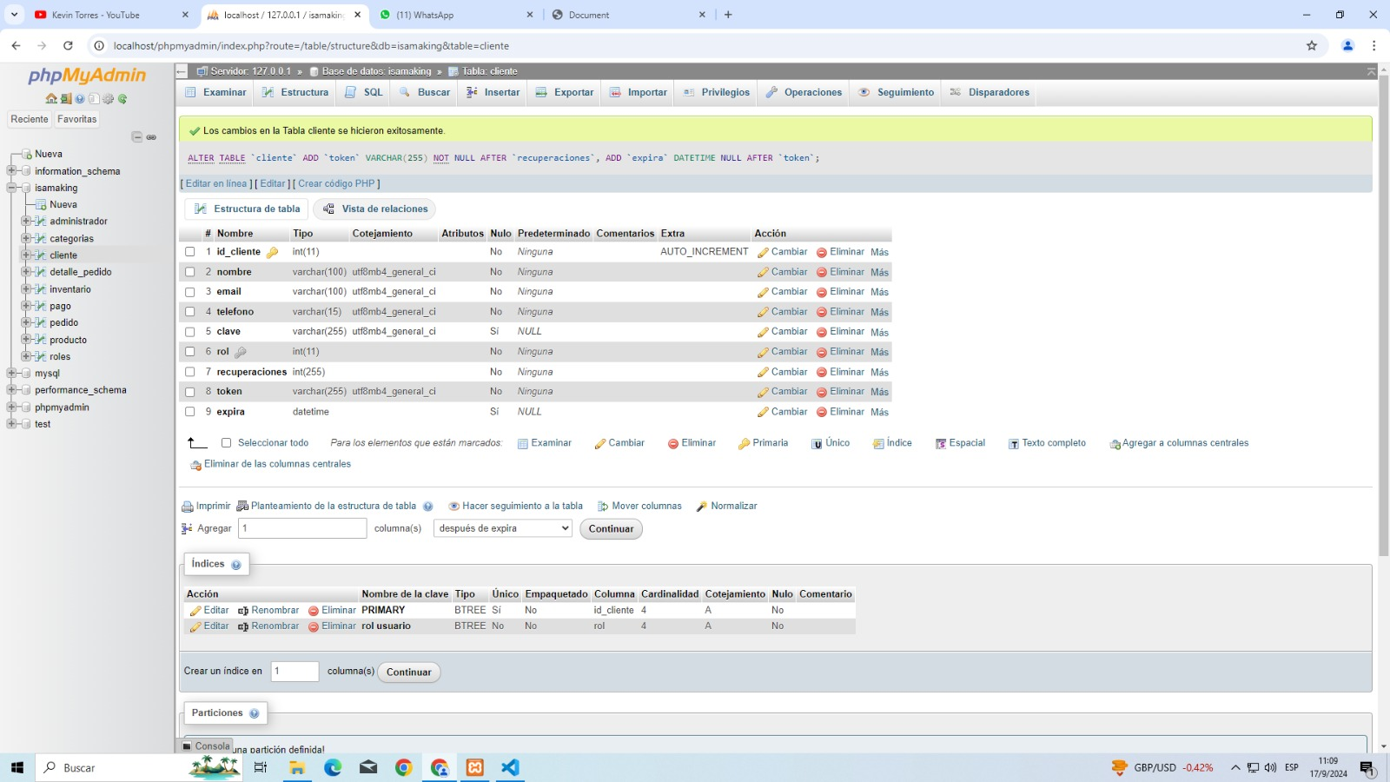
Base de Datos DDL(SQL)

Slide 6
Encriptación

Slide 7
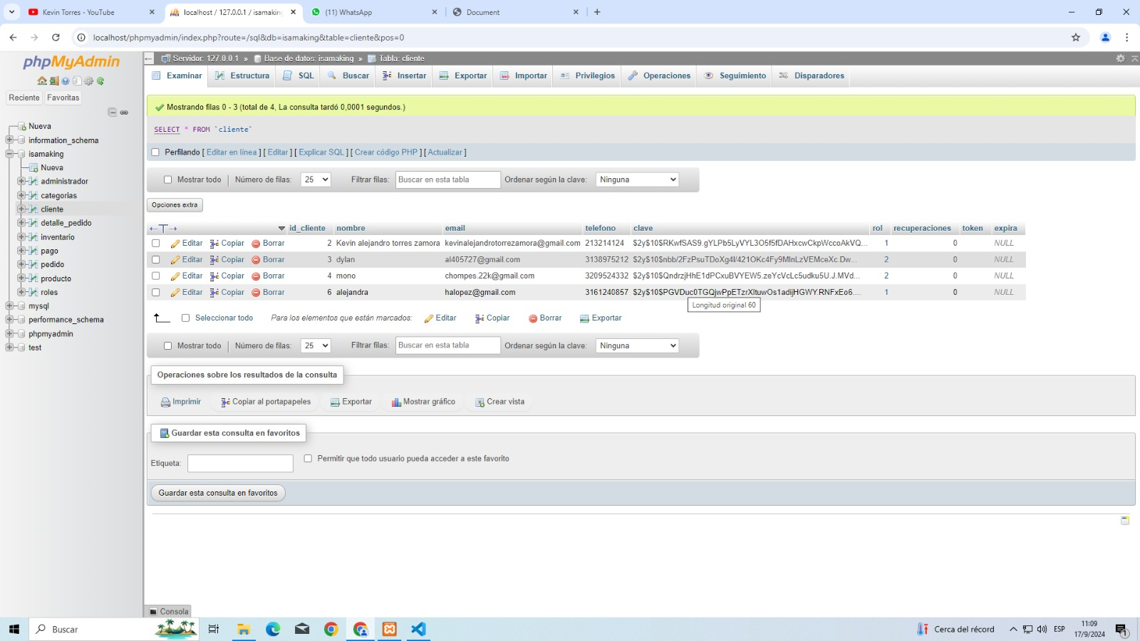
Encriptación

Slide 8
CRUD

Slide 9
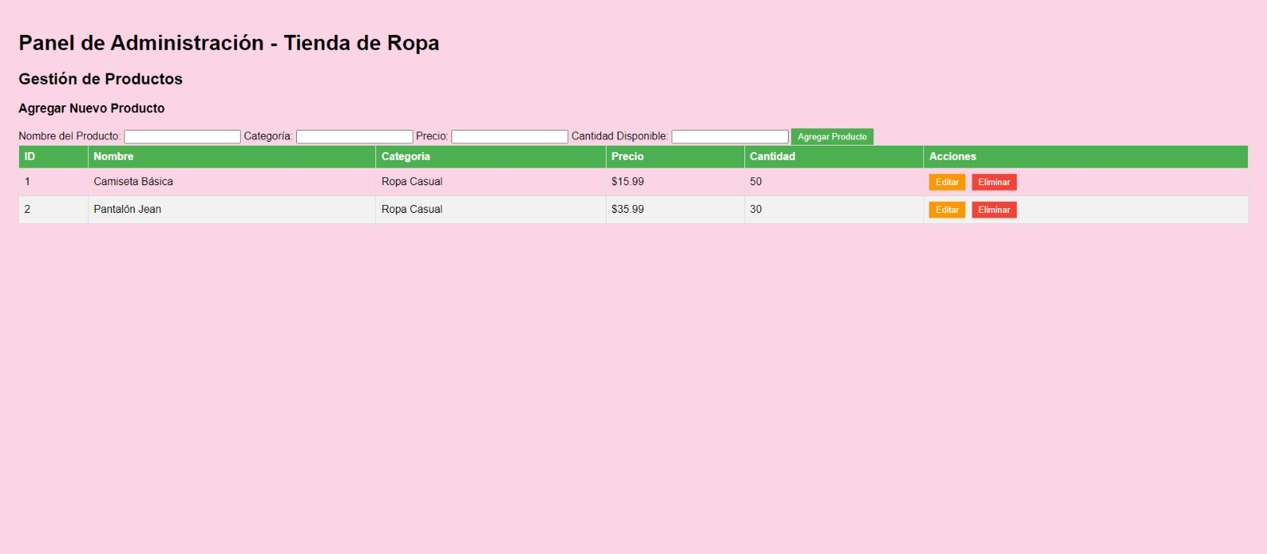
CRUD

Slide 10
HTML-CSS

Slide 11
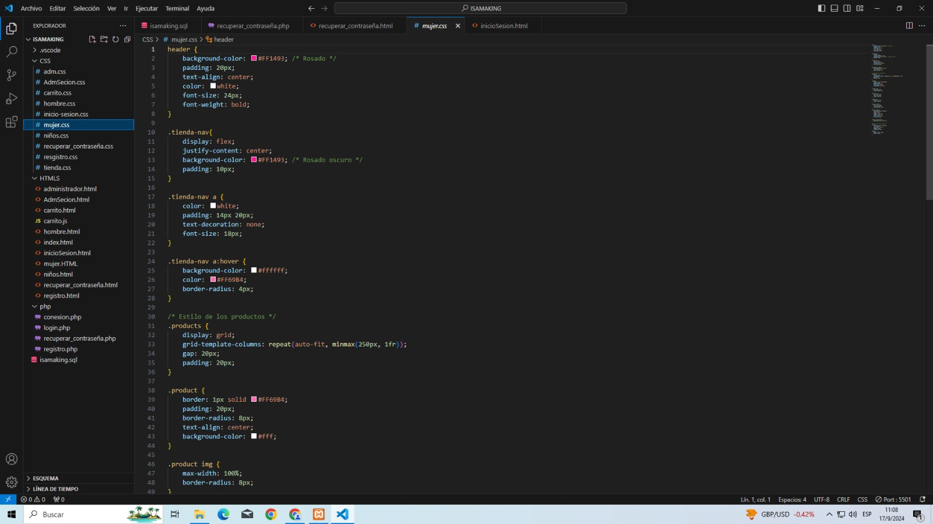
HTML-CSS

Slide 12
Github

Slide 13
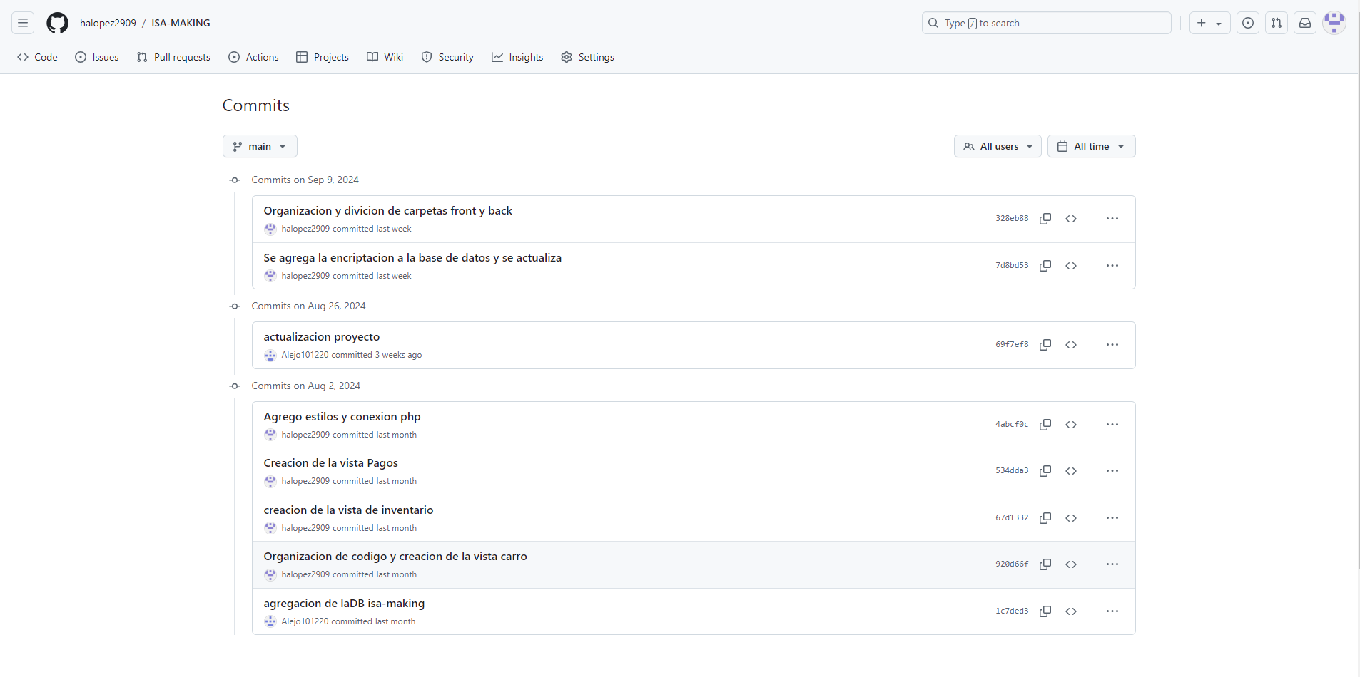
Github

Slide 14


